Slide 1
Desmos : création d’activités pour la classe virtuelle
Service national
DOMAINE DE LA MATHÉMATIQUE,
DE LA SCIENCE ET TECHNOLOGIE
22 janvier 2021
CSS des Affluents
Pour plus de détails : recitmst.qc.ca

Slide 2
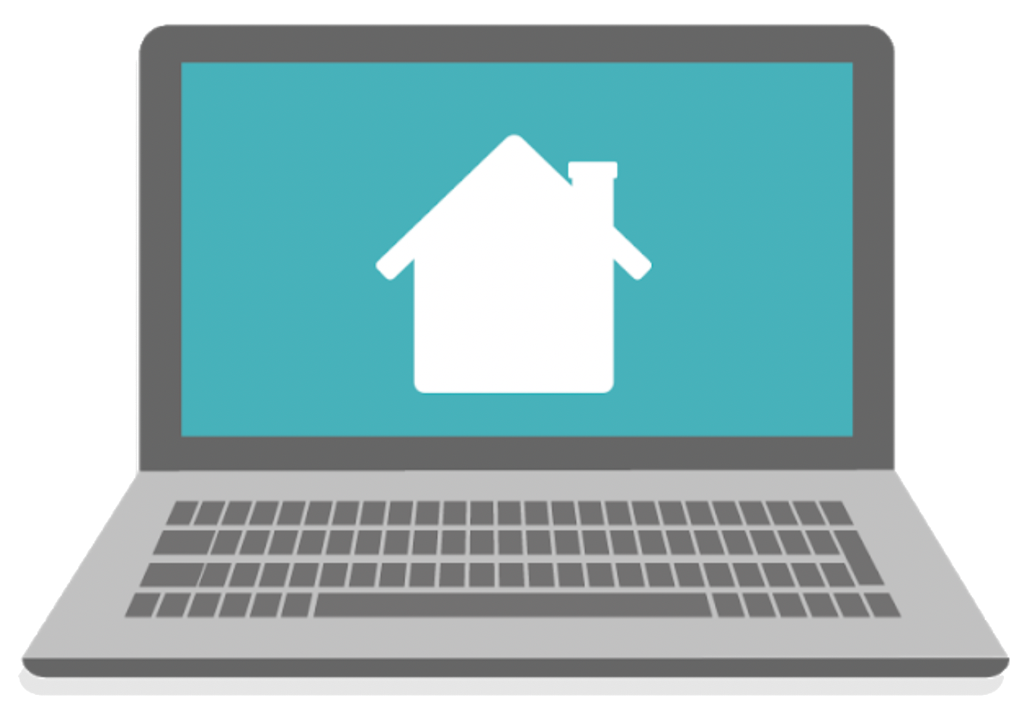
Stéphanie Rioux
stephanie.rioux@recitmst.qc.ca
Lien vers la présentation Web : monurl.ca/desmos220121

Slide 3
Plan de la rencontre
Pour mieux vous connaître…
C’est quoi Desmos?
Exemples d’activités possibles de créer
Outils de création
Modifier une activité existante
Programmation CL (survol)
Partage de ressources

Slide 4
Vous en êtes où avec Desmos ?
C’est quoi Desmos?
Ça m’intrigue… mais j’ai pas encore osé!
Je connais la calculatrice graphique
Je connais l’espace enseignant mais je n’ai jamais créé d’activités
Desmos et moi… c’est l’amour fou!
Notes:
Jamboard

Slide 5
Les différentes façons de travailler avec Desmos
1) Calculatrice graphique (desmos.com)
ou application pour appareils mobiles
2) Classe virtuelle
student.desmos.com
teacher.desmos.com
Enregistrement du webinaire sur la classe virtuelle

Slide 6
L’arrangement de cartes de Desmos
Modes de représentation d’une fonction
Notes:
En temps réel ou différé

Slide 7
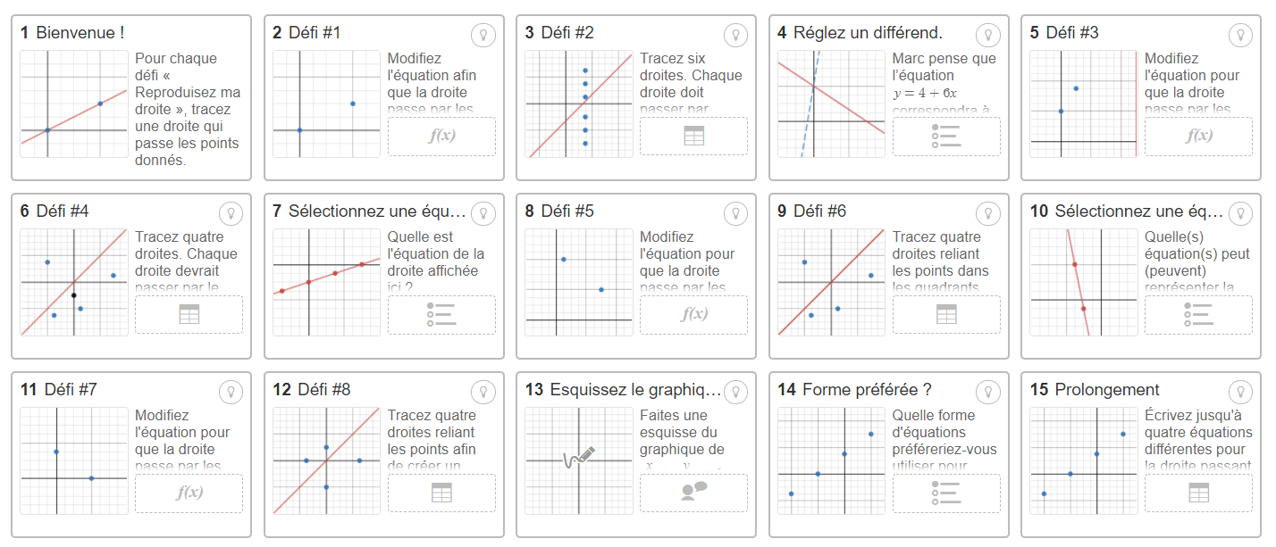
L’activité progressive de Desmos
Reproduisez ma droite
Notes:
En temps réel ou différé

Slide 8
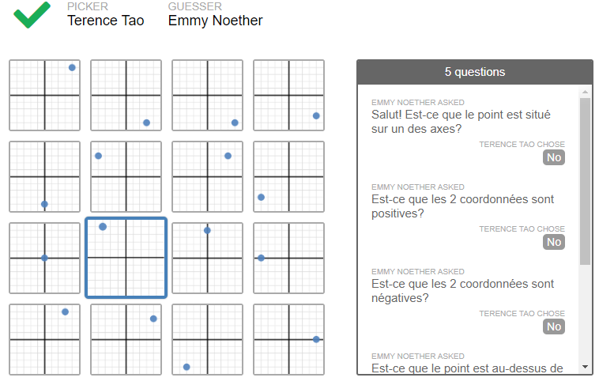
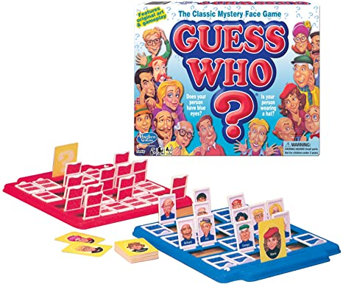
Le «Polygraph» de Desmos
Coordonnées dans le plan cartésien
Notes:
En temps réel seulement

Slide 9
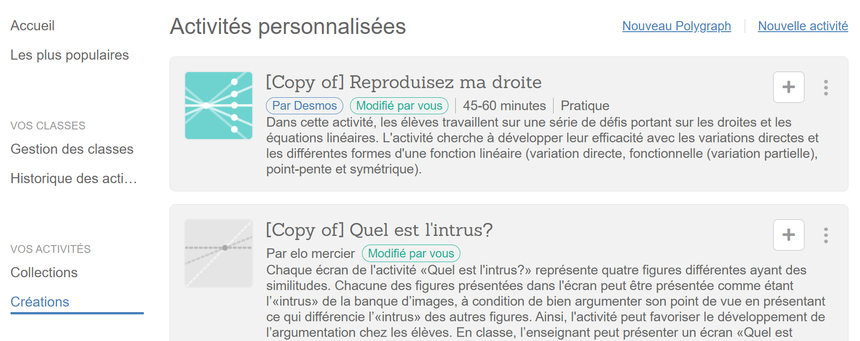
L’outil de création de l’espace enseignant
teacher.desmos.com

Slide 10
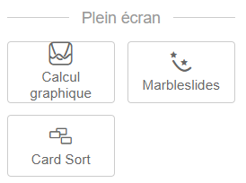
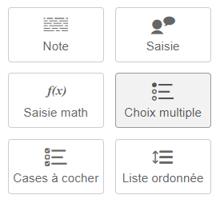
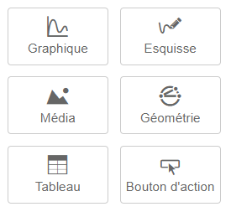
Les outils de création universels

Slide 11
Les outils de création spécifiques à la mathématique

Slide 12
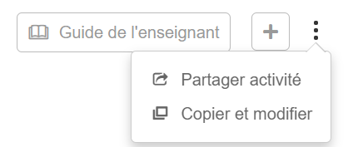
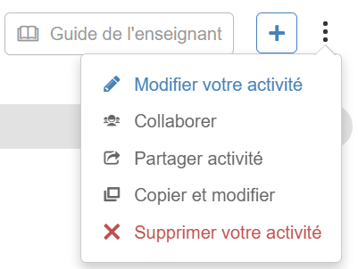
Modifier une activité existante

Slide 13
Où trouver des idées, des activités ou du support ?
teacher.desmos.com (FR)
desmosfr.ca
Groupe FB «Pédagogues Desmos»
Groupe FB «Les maths autrement»
lesmathsautrement.ca

Slide 14
Programmation CL
Collection Introduction à CL
Webinaires CL de Desmos
Documentation CL

Slide 15
Ressources supplémentaires
Autoformation « Premiers pas avec Desmos » du Campus RÉCIT
Tutoriels du RÉCIT MST
Webinaire sur la calculatrice graphique
Webinaire sur la classe virtuelle
Webinaire sur la création d’activités pour la classe virtuelle
Guide Genially : Tout sur Desmos

Slide 16
MERCI !
Questions?
stephanie.rioux@recitmst.qc.ca
equipe@recitmst.qc.ca
Page Facebook
Twitter
Chaîne Youtube
Ces formations du RÉCIT sont mises à disposition, sauf exception, selon les termes de la licence Licence Creative Commons Attribution - Pas d’Utilisation Commerciale - Partage dans les Mêmes Conditions 4.0 International.

